Slide 1
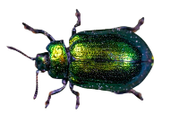
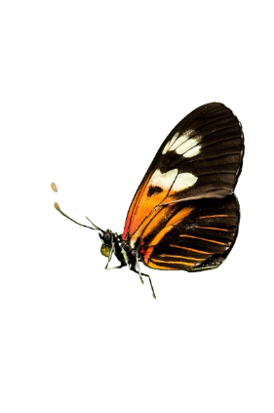
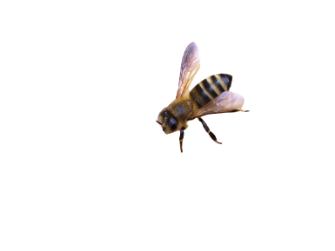
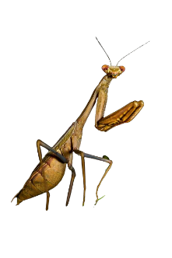
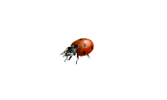
蟲蟲危機
BUGS CRISIS
第17屆小學生公益行動 HERO Talks

Slide 2
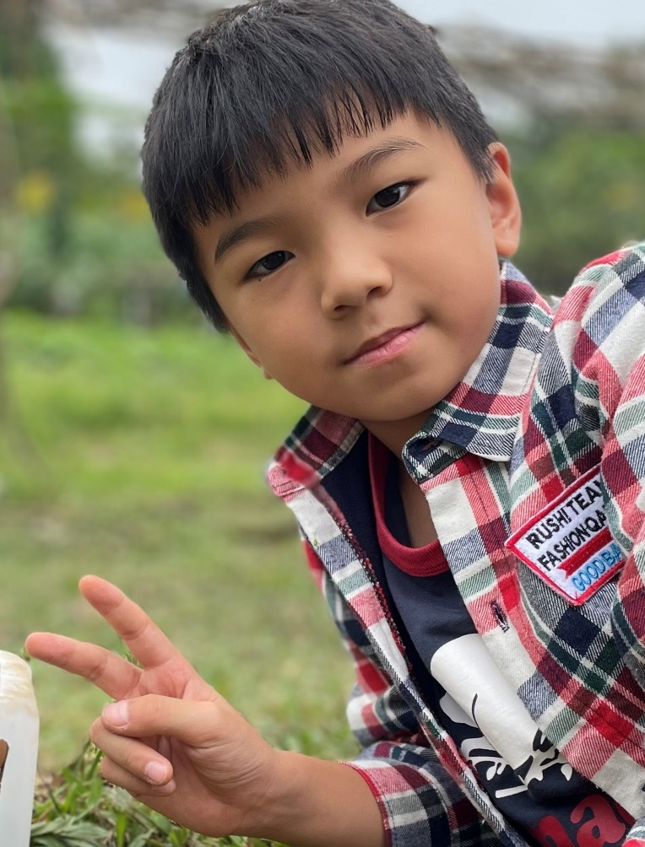
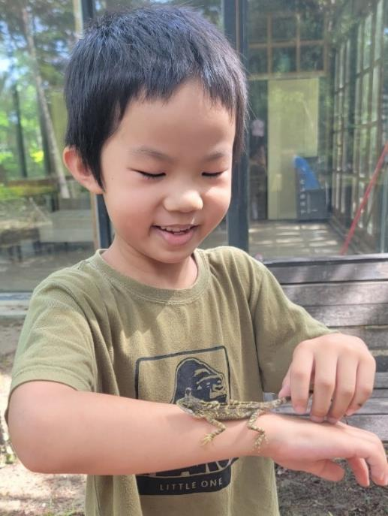
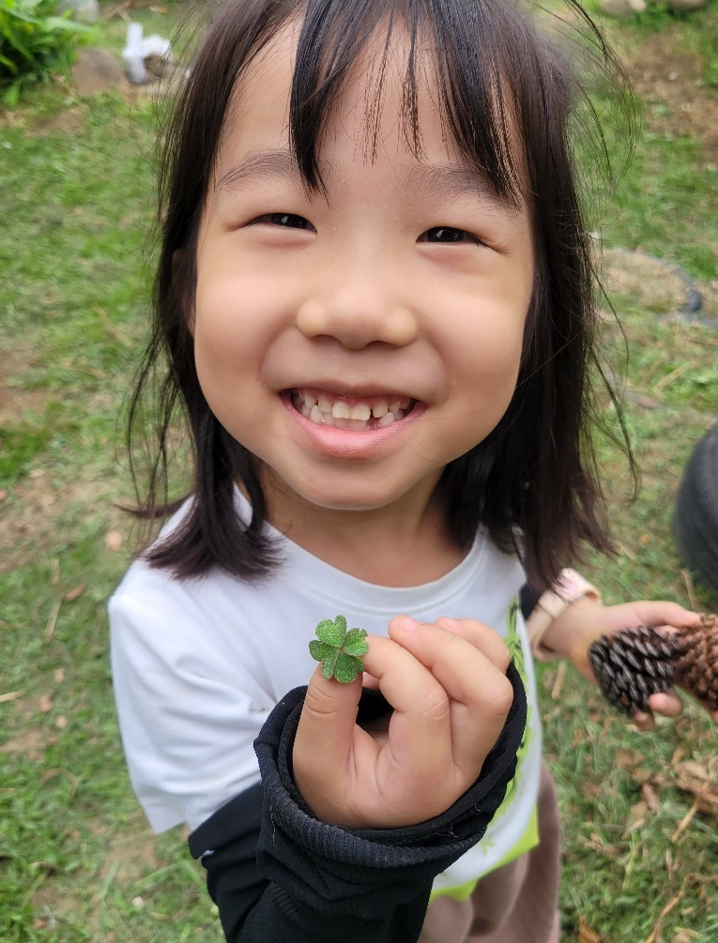
團隊成員
一年三班
周楷硯
一年四班
陳宣菲
三年四班
陳冠甫

Slide 3
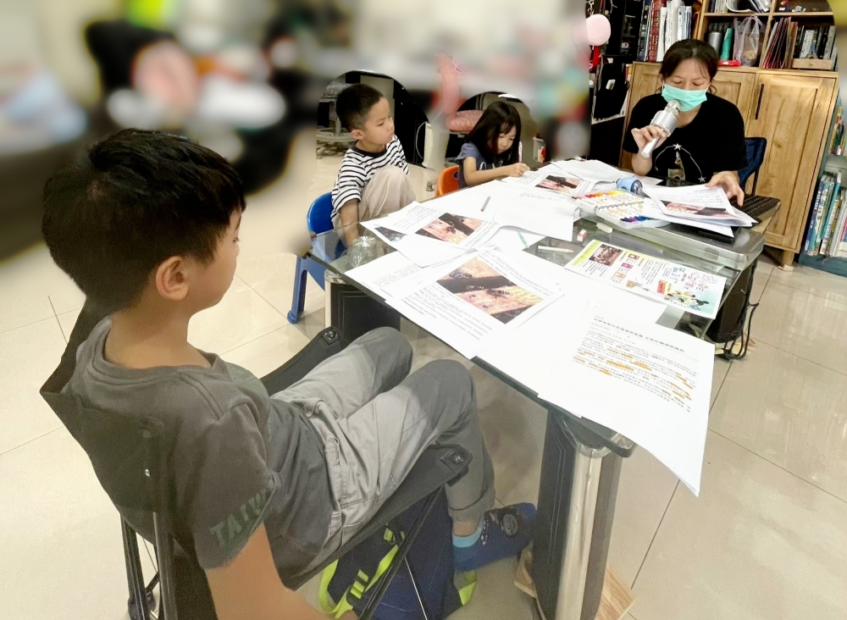
一切的行動
從家啟程…
Start From Home

Slide 4
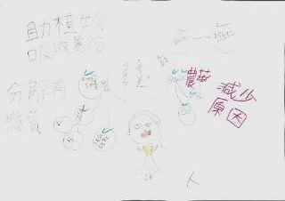
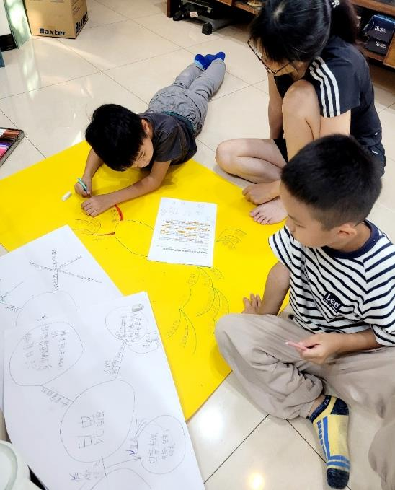
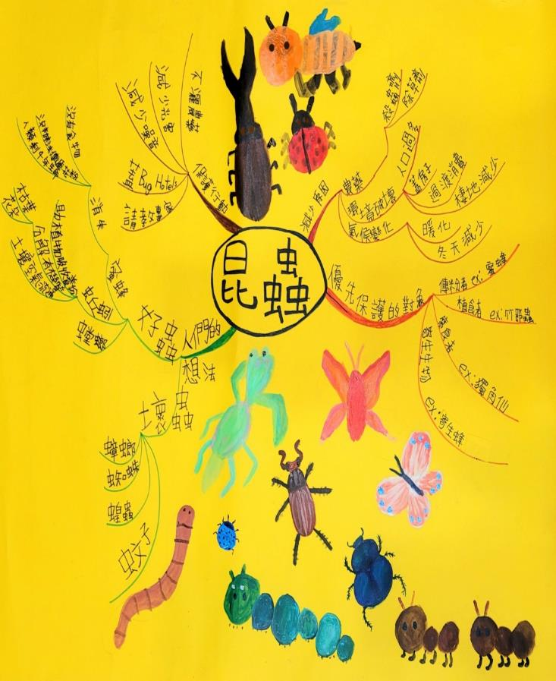
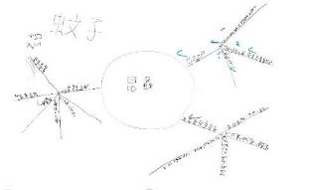
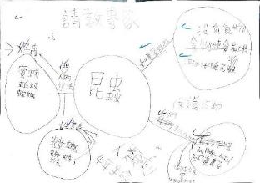
繪製心智圖擬定行動
讀完資料，畫出各自的心智圖，
最後統整內容成一張心智圖

Slide 5
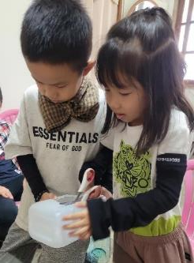
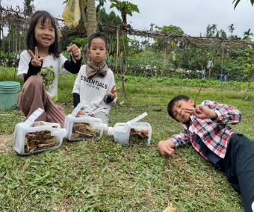
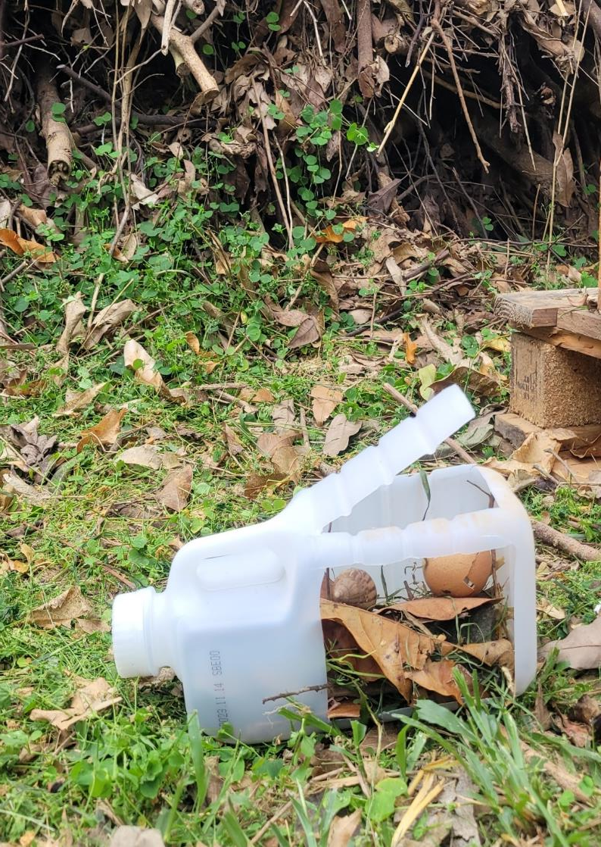
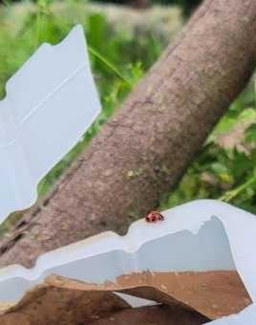
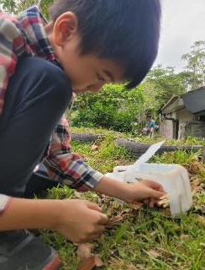
03
01
我們做好囉!
製作
Bug Hotels (小)
來製作。
使用回收牛奶瓶
02
04
大開口自由進出
什麼蟲蟲會光臨呢?
利用周圍素材。
小瓢蟲來了 !
放入土、樹葉、樹枝、樹果、雜草

Slide 6
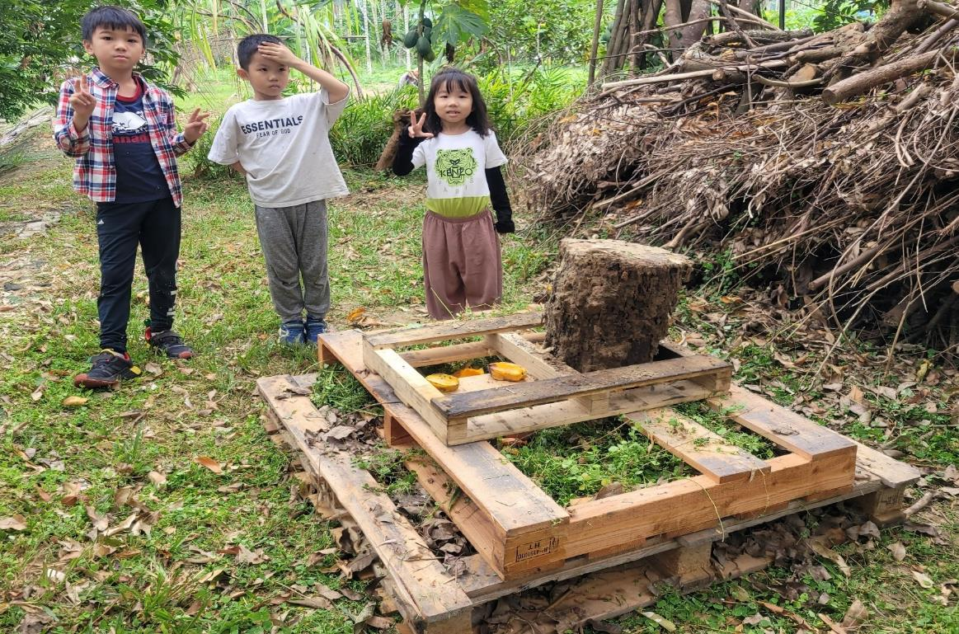
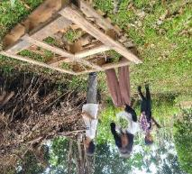
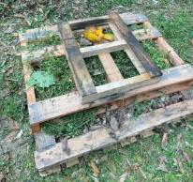
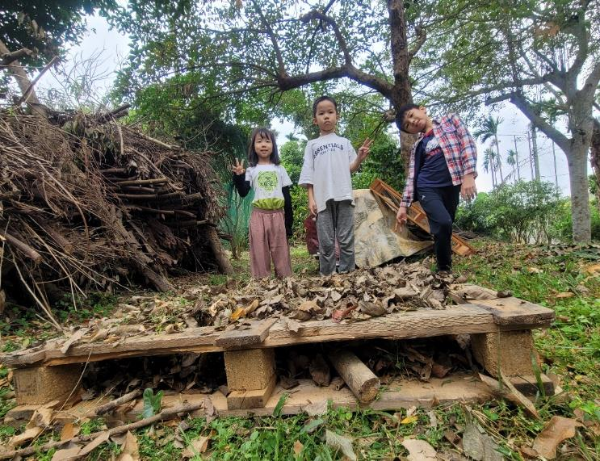
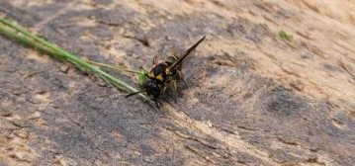
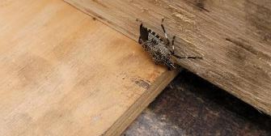
製作Bug Hotel(大)
第三層:腐木、果皮
第二層:雜草
廢棄木棧板再利用
第一層:樹葉、樹枝
土蜂來囉!
椿象來囉!

Slide 7
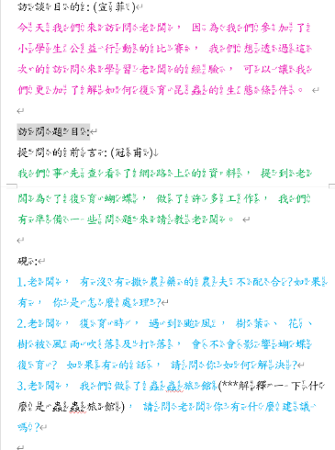
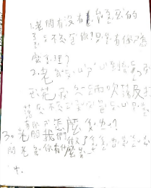
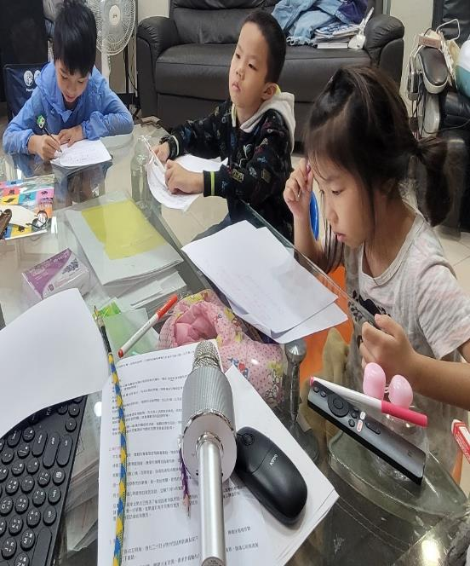
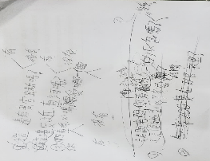
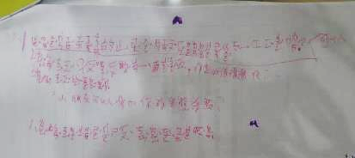
訪談專家前的準備
統整訪問稿
03
構思訪談稿與問題
01
02
要想出開放性問題不簡單!

Slide 8
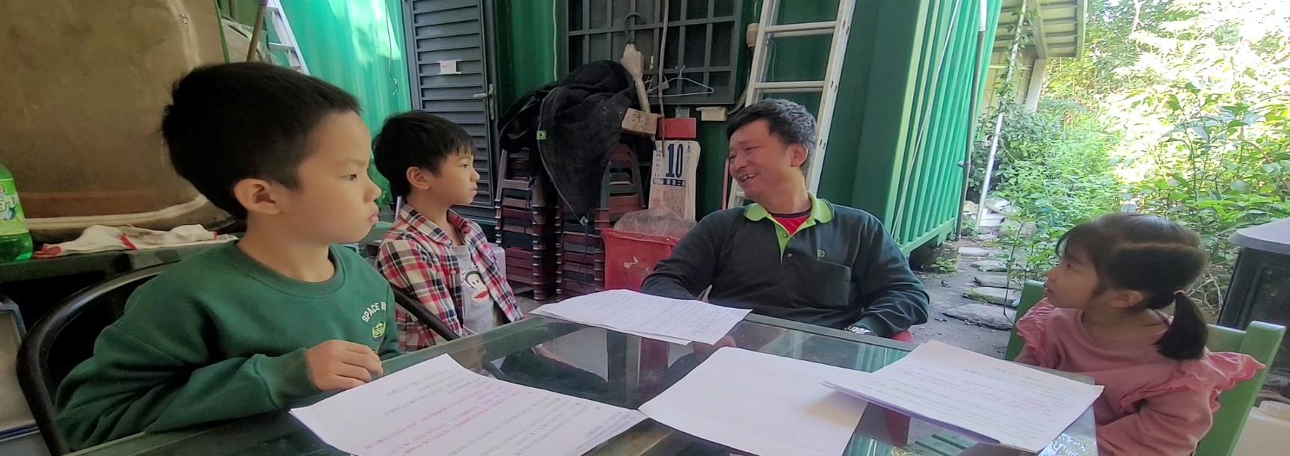
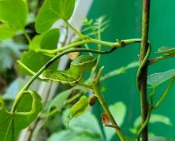
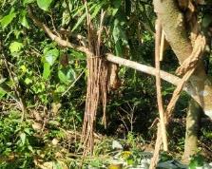
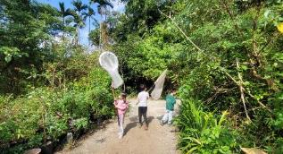
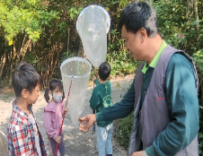
陳良庸先生
訪問生態復育專家
3
學習了許多寶貴的經驗與知識
1
探索生態復育秘密基地
2
發現豐富多樣的昆蟲
3

Slide 9
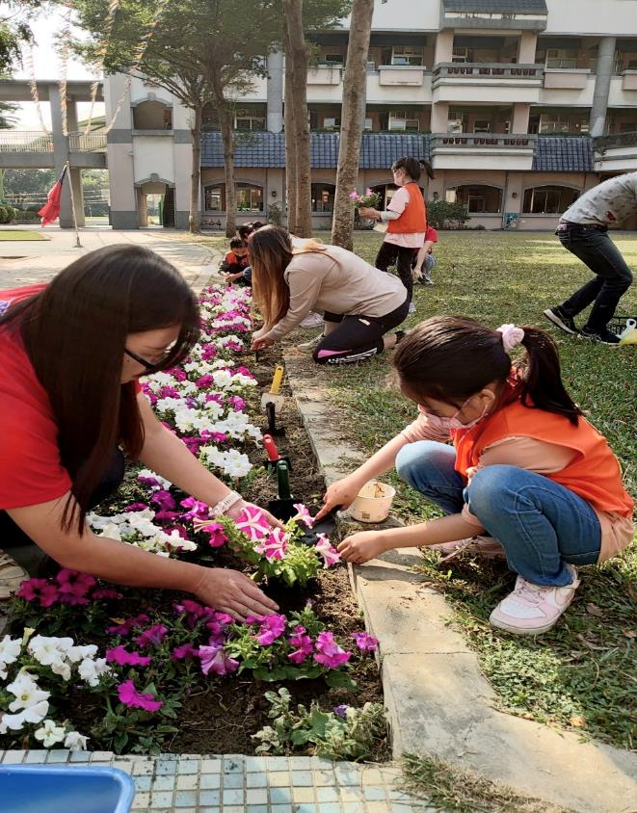
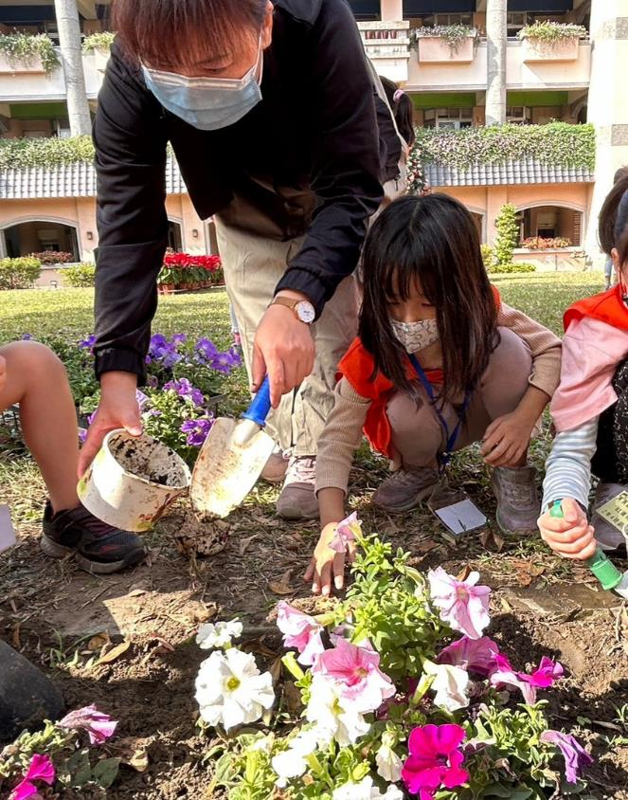
學校也安排於童軍活動時，大家一起
動手種植蜜源植物
創造昆蟲食物來源

Slide 10
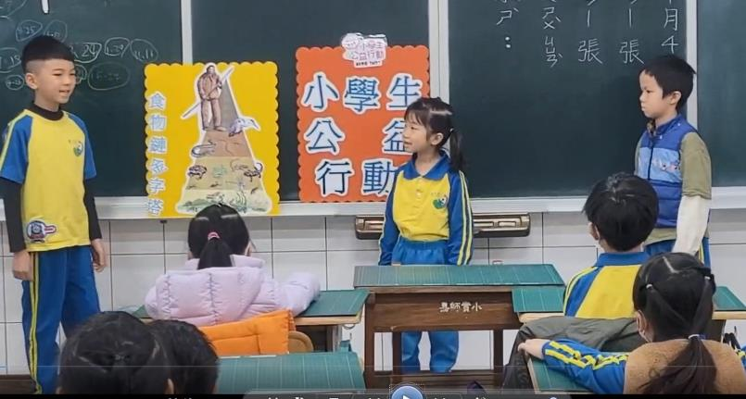
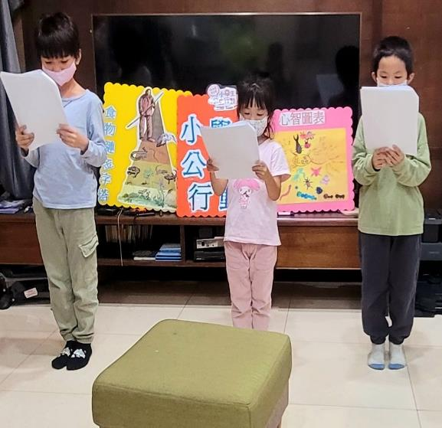
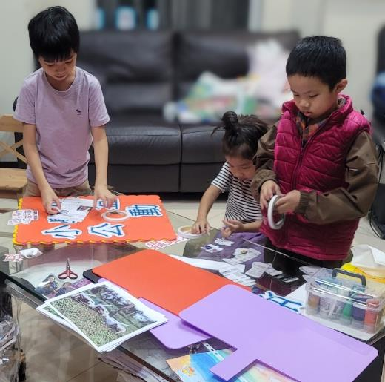
入班宣導與分享行動成果
突破緊張，挑戰成功!
為宣導昆蟲的重要性，認真排練
製作入班看板
Notes:
模板来自于： 第一PPT https://www.1ppt.com/

Slide 11
Thank you!
第17屆小學生公益行動 HERO Talks

